Slide 1

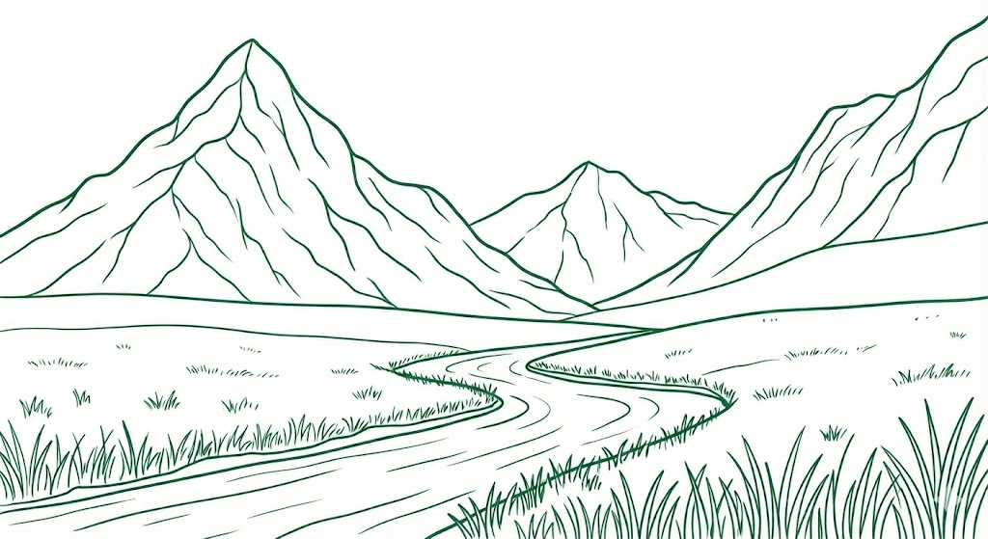
尾瀬ネイチャーラーニング WS02（グループ発表シート）A3両面印刷・グループ分
グループ発表シート
グループメンバー（ ）
●私たちは、
__________________________________
に注目しました。
●それに対してよりよくするための行動として
_____________________________________________________________________
などたくさんのアイディアを出しました。
●具体的に取り入れたい行動と理由は、
__________________________________________________________________です。
これらによってよりよい尾瀬の未来につながると考えます！

Slide 2
【例】グループ発表シート
尾瀬ネイチャーラーニング WS02（グループ発表シート）A3両面印刷・グループ分
●私たちは、
__________________________________
に注目しました。
（ポジティブなこと）空気がキレイな状態
●それに対してよりよくするための行動として
_____________________________________________________________________
などたくさんのアイディアを出しました。
尾瀬で働く人・関わる人が、
・キレイさを絵や詩で表現すること
・理科の授業でキレイな理由を明らかにすること
・ガイドするときに「深呼吸の時間」をつくること
尾瀬を訪れる人が、
・自分以外のごみがあっても1個は拾うこと
・自分の家で植物を育てること
・空気のキレイさを家族に伝えること
●具体的に取り入れたい行動と理由は、
__________________________________________________________________です。
これらによってよりよい尾瀬の未来につながると考えます！
【行動】尾瀬で働く人・関わる人が、
「空気のキレイさを絵や詩で表現すること」
【理由】「空気のキレイさ」を題材にした絵は、
あまりないように思えたから

